Slide 1


Disciplina: Sistemas de Controle 1 - ET76H
Prof. Ismael Chiamenti
2014/2
Introdução à disciplina

Slide 2
INTRODUÇÃO / CONTEÚDO
OBJETIVO: Compreender, analisar e projetar sistemas de controle contínuos
utilizando métodos clássicos e modernos.
Conceitos básicos de sistemas de controle;
Sistemas em malha aberta e malha fechada;
Simplificação de diagrama de blocos;
Funções de transferência ;
Modelo na forma de variáveis de estado;
Caracterização da resposta de sistemas de primeira ordem, segunda ordem e ordem superior;
Erro de estado estacionário;
Estabilidade;
Introdução a controladores PID;
Sintonia de controladores PID;
Método do lugar das raízes;
Projeto PID via método do lugar das raízes;
Resposta em frequência;
Margens de ganho e fase e estabilidade relativa;
Projeto de controlador por avanço e atraso de fase;
Controlabilidade e Observabilidade.

Slide 3
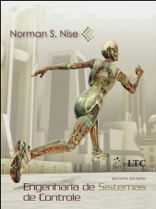
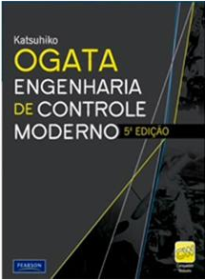
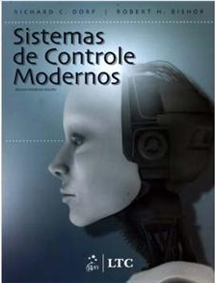
INTRODUÇÃO / BIBLIOGRAFIA
1. NISE, Normam S. Engenharia de sistemas de controle. 5. ed. Rio de Janeiro: LTC, c2009.
2. OGATA, Katsuhiko. Engenharia de controle moderno. 4. ed. Rio de Janeiro: Pearson Prentice Hall, c2003.
3. DORF, Richard C.; BISHOP, Robert H. Sistemas de controle modernos. 11. ed. Rio de Janeiro, RJ: LTC, 2009.

Slide 4
INTRODUÇÃO / AVALIAÇÃO
MP: média entre as duas maiores notas do conjunto P1, P2 e P3.
A1 e A2: avaliação escrita, com nota da prova composta pela nota da avaliação mais exercícios realizados em sala de aula ao longo de todo o semestre (E);
P3: Prova substitutiva (TODA MATÉRIA DO SEMESTRE) (não considera E);
NL: nota do laboratório (resolução de atividades em classe e extraclasse);
APS: lista de exercícios e/ou projeto (dependendo do avanço do semestre);
Segunda chamada (TODA MATÉRIA DO SEMESTRE) deverão ter o aval da coordenação para realização da prova.

Slide 5
INTRODUÇÃO
APROVAÇÃO: Média final maior ou igual a 6,0.
Frequência acima de 75%.
Contatos para dúvidas
- Email: ismael.utfpr@gmail.com
Local: DAELT/UTFPR ou LABORATÓRIO FOTON
Favor agendar sempre, por email, para evitar desencontros nos horários fora dos “PALUNO”.
OBS. NO MAPA DO PROFESSOR, PALUNO SÃO OS HORÁRIOS DE ATENDIMENTO AOS ALUNOS E P INDICA ATIVIDADES DE PESQUISA E ADMINISTRATIVAS OU DE AUXÍLIO ADMINISTRATIVO.
PLANO DE ENSINO E PLANO DE AULAS – DATA DAS PROVAS:
https://paginapessoal.utfpr.edu.br/chiamenti
Conduta na sala:
- Tolerância máxima de atraso de 15 minutos;
- Não atender celular na sala ;
- Celular em modo silencioso.

Slide 6
INTRODUÇÃO / HOJE
Conceitos básicos de sistemas de controle;
Sistemas em malha aberta e malha fechada;
Simplificação de diagrama de blocos;
Funções de transferência ;
Modelo na forma de variáveis de estado;
Caracterização da resposta de sistemas de primeira ordem, segunda ordem e ordem superior;
Erro de estado estacionário;
Estabilidade;
Introdução a controladores PID;
Sintonia de controladores PID;
Método do lugar das raízes;
Projeto PID via método do lugar das raízes;
Resposta em frequência;
Margens de ganho e fase e estabilidade relativa;
Projeto de controlador por avanço e atraso de fase;
Controlabilidade e Observabilidade.

Slide 7
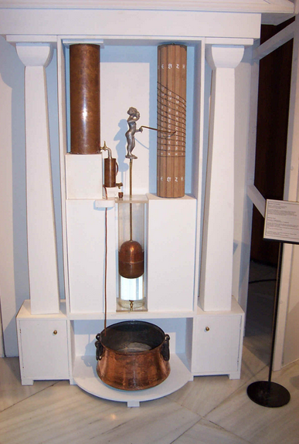
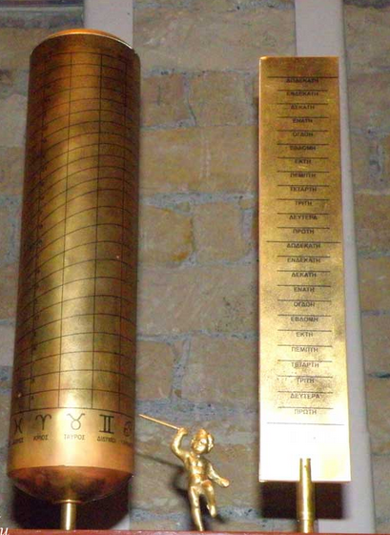
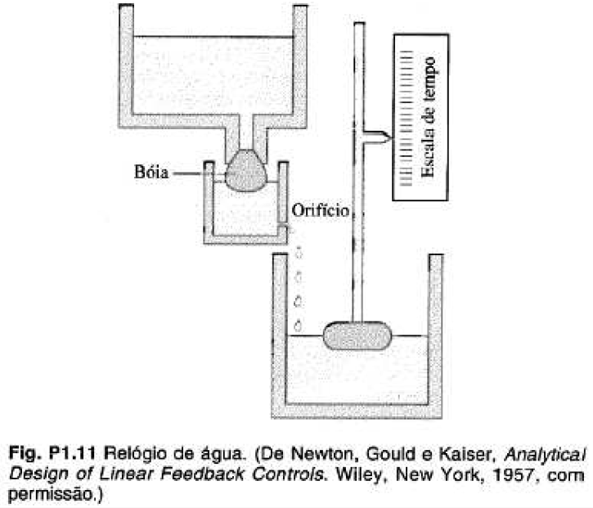
INTRODUÇÃO
Relógio de água de Ktesibius (Grécia 285-? A.E.C.)

Slide 8
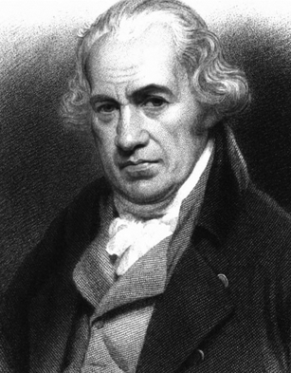
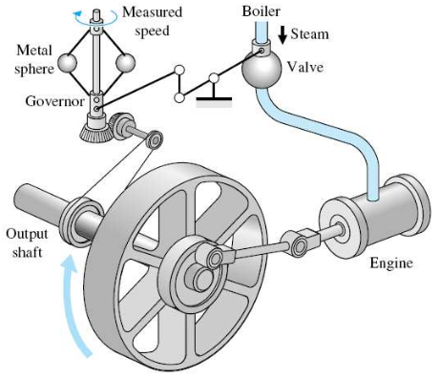
INTRODUÇÃO
Primeiro controlador automático aplicado em um processo é atribuído a
James Watt (Matemático e Engenheiro escocês – 1736 -1819).

Slide 9
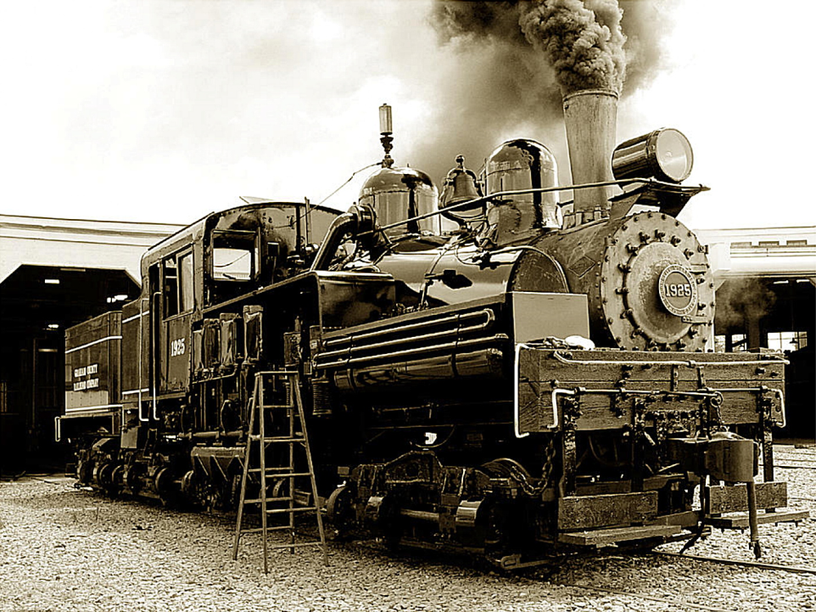
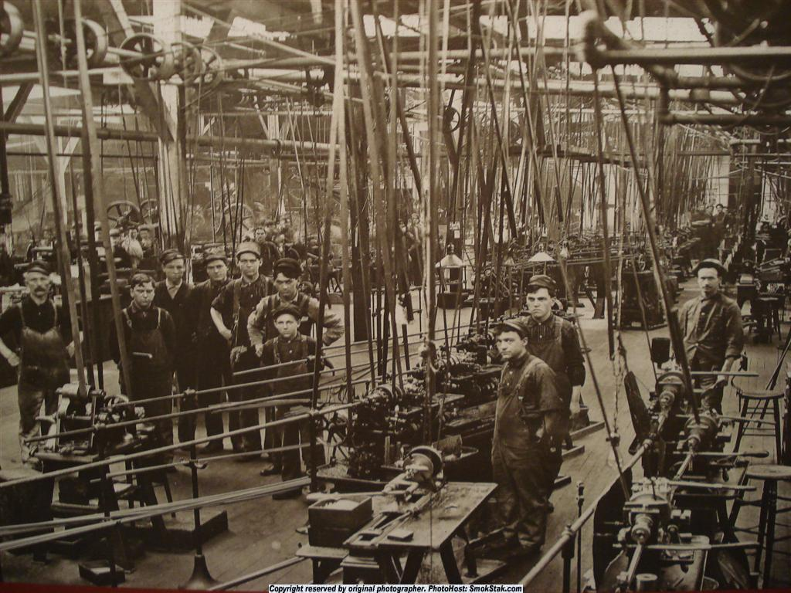
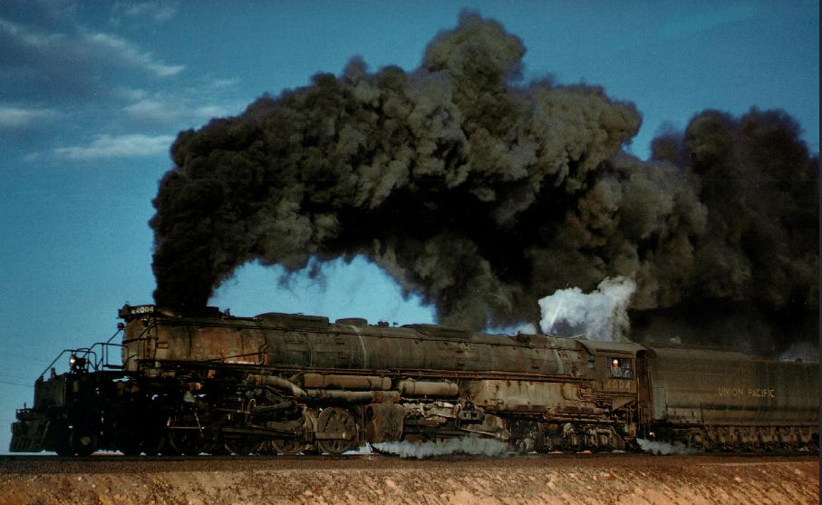
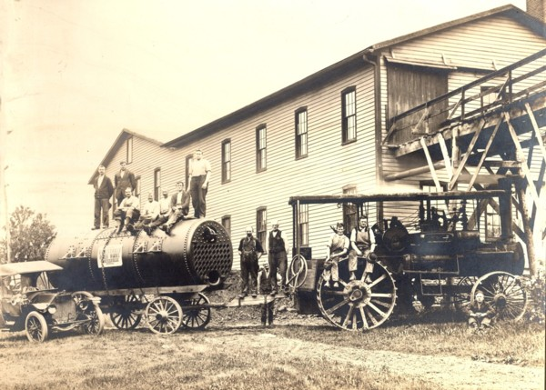
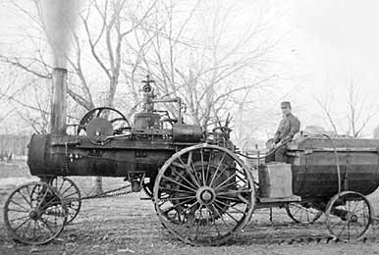
INTRODUÇÃO

Slide 10
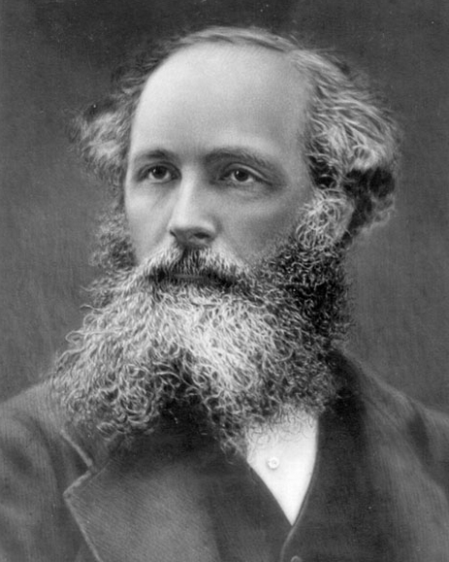
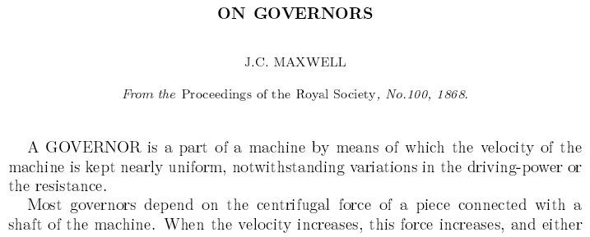
INTRODUÇÃO
James Clerk Maxwell (Físico e Matemático britânico – 1831-1879).
Formulou a teoria de controle usando uma equação diferencial.
Início do uso extensivo da matemática na teoria e nos sistemas de controle.

Slide 11
INTRODUÇÃO
Controle clássico: constituído, principalmente, pelas técnicas de resposta em frequência e do lugar das raízes. Aplicação limitada à sistemas com somente uma entrada e uma saída (SISO)
Controle moderno (1960) : utiliza técnicas de análise e síntese através de variáveis de estado, com aplicação em sistemas com múltiplas entradas e múltiplas saídas (MIMO).
1960 a 1980: controle ótimo
1980 até hoje: controle robusto (previsão de variações entre o modelo e a
planta real), controle de H∞ (otimização matemática).

Slide 12
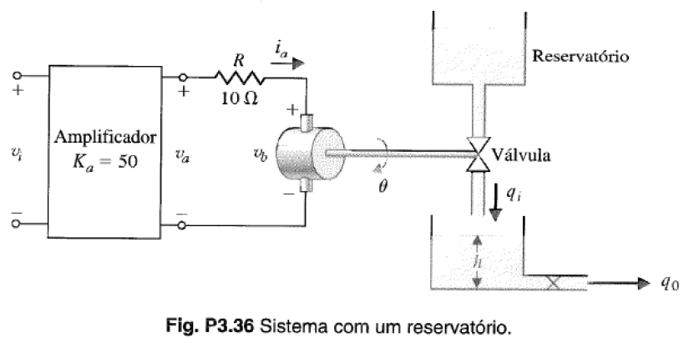
INTRODUÇÃO
Exemplos: sistema de controle de vazão

Slide 13
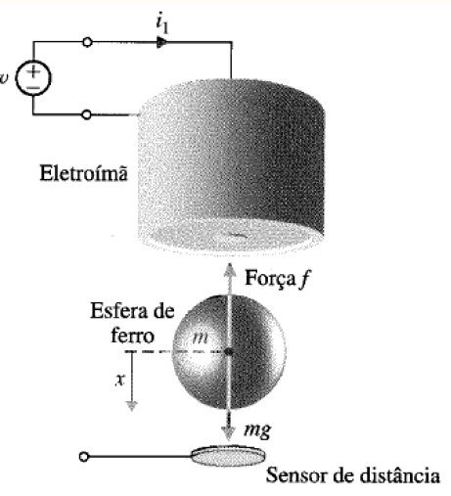
INTRODUÇÃO
Exemplos: sistema de levitação magnética

Slide 14
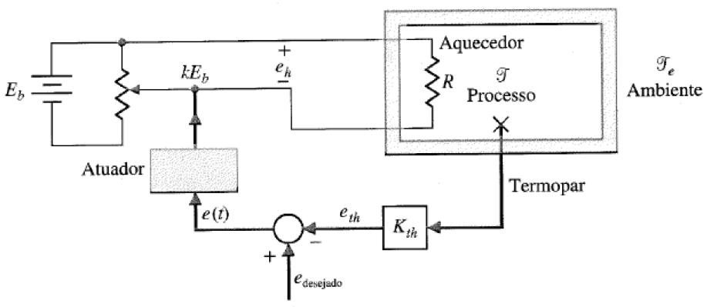
INTRODUÇÃO
Exemplos: sistema de controle de temperatura

Slide 15
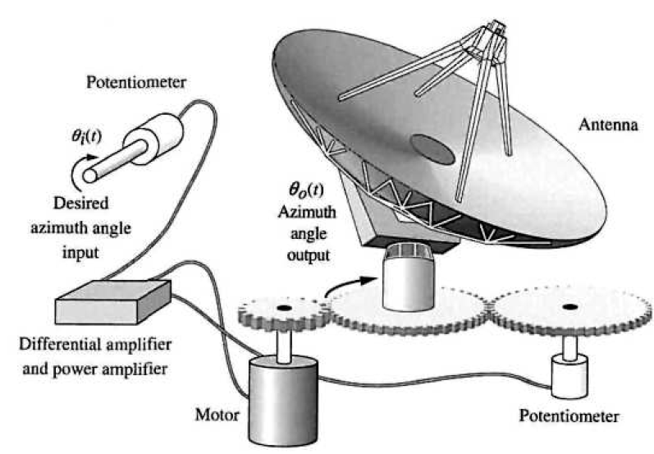
INTRODUÇÃO
Exemplos: sistema de controle de posição

Slide 16
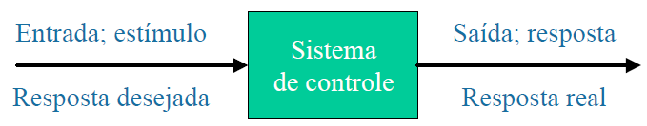

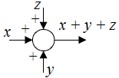



DIAGRAMA DE BLOCOS
Diagrama de blocos é uma representação simbólica da relação entre a resposta e a entrada de um dado sistema.
No interior do bloco há, geralmente, o nome de um elemento, ou um símbolo de uma operação matemática, etc.
As operações de soma e subtração são representadas por um círculo, chamado de ponto de soma, exemplos:
Para empregar a mesma variável como uma entrada para mais de um bloco, é usado um ponto de tomada, ou de ramificação, exemplos:

Slide 17
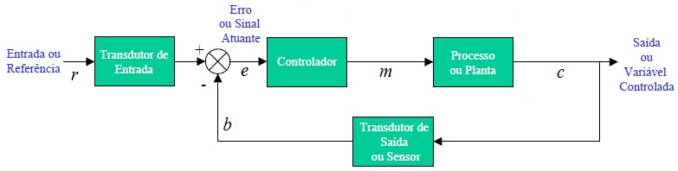
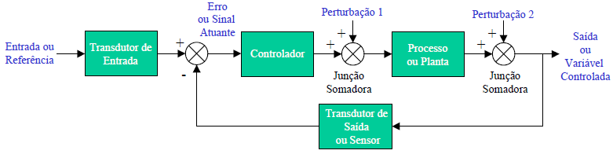
DIAGRAMA DE BLOCOS: MALHA FECHADA
r: sinal de entrada ou de referência;
c: saída controlada;
b: sinal de realimentação (retroação, feedback);
e: sinal atuante ou erro;
m: variável manipulada.

Slide 18
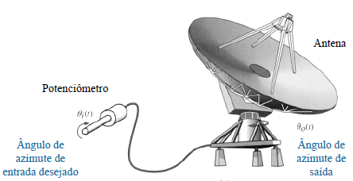
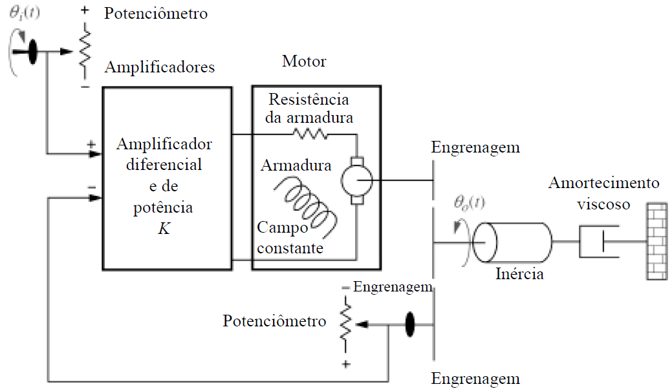
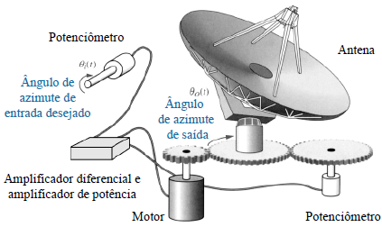
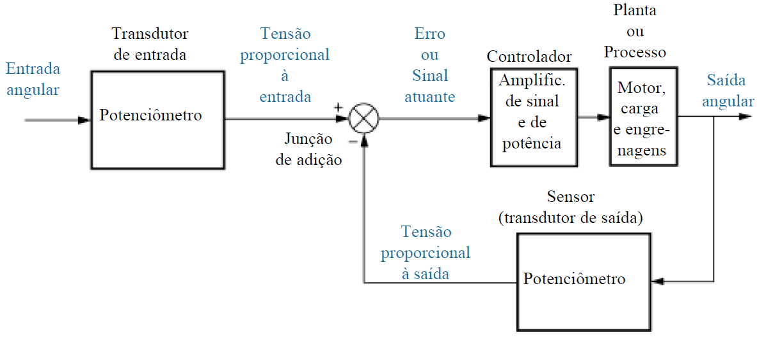
DIAGRAMA DE BLOCOS: MALHA FECHADA

Slide 19
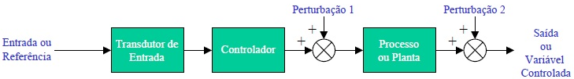
DIAGRAMA DE BLOCOS: MALHA ABERTA
Exemplo: torradeira, máquina de lavar roupas.
Nos sistemas de malha aberta, a saída não tem efeito sobre a ação de controle.
Conhecido como sistema feedforward.

Slide 20
MALHA ABERTA OU FECHADA ?
Por meio da utilização de um sistema de controle de malha fechada, pode-se projetar um sistema de controle imune, teoricamente, a distúrbios e variações de parâmetros da planta;
O sistema de controle de malha aberta é mais fácil de ser construído, visto que grande parte das plantas é estável em malha aberta.
Em sistemas onde é conhecida a relação entre a entrada e a saída, e ainda verifica-se a ausência de distúrbio, é aconselhável a utilização de um sistema de controle de malha aberta;
Geralmente, os projetos de sistemas em malha fechada são mais caros que malha aberta, sendo a que a combinação entre sistemas de controle de malha aberta e malha fechada apresenta melhores resultados do que quando utilizados separadamente.

Slide 21
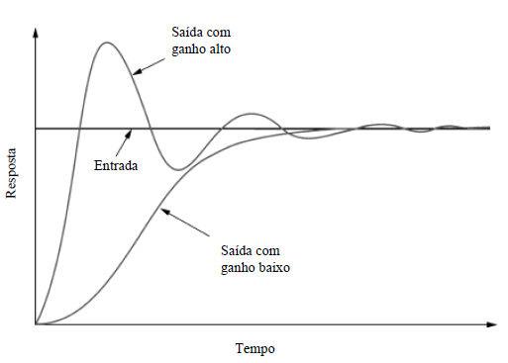
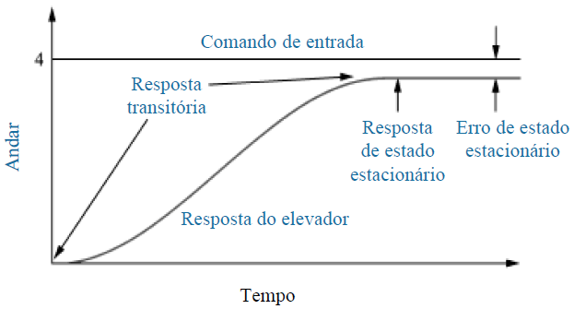
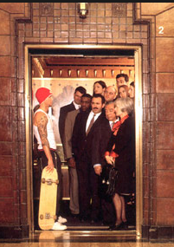
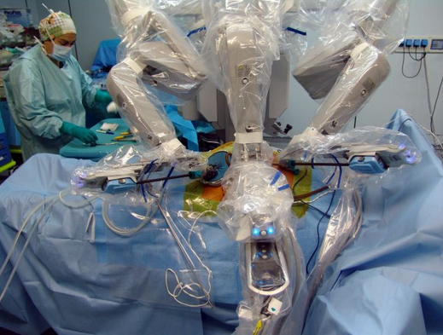
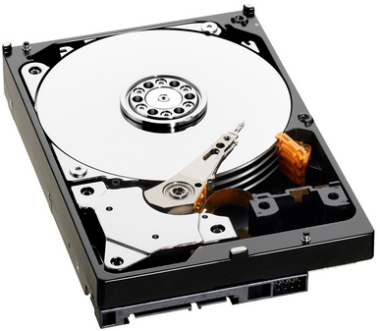
PROJETO DE SISTEMAS DE CONTROLE
Um projeto de controle deve ser estável, esta é a exigência fundamental;
Um projeto de sistema de controle também deve ter uma estabilidade relativa razoável;
Por fim, espera-se do projeto de sistema de controle, reduzir ou eliminar o sinal de erro de estado (regime) estacionário.
Atividade (A)

